Slide 1


Slide 2
Quem sou eu?
Bacharel em Sistemas de Informação – UNIFRA
Mestre em Computação – UFSM
Analista de TI @ CPD/UFSM
Professor @ UNIFRA

Slide 3
Quem sou eu?
PHP
2004
Python
2007
Django
2008

Slide 4


Slide 5


Slide 6
Mas que Django é esse?
Framework para desenvolvimento web em Python
Alto nível de abstração
Desenvolvimento rápido
3 camadas
Modelo – Banco
View – Negócio
Template – Apresentação
Melhores práticas de desenvolvimento

Slide 7
Começando - Checklist
Python 2 ou 3
GIT
Virtualenv

Slide 8
Preparando o ambiente
pip install virtualenv
virtualenv workshop
source workshop/Scripts/activate

Slide 9
Instalando o Django
pip install django

Slide 10
Iniciando um projeto
django-admin.py startproject primeiro

Slide 11
git clone https://github.com/ikkebr/sainf.git

Slide 12
Rodando o servidor de teste
python manage.py runserver

Slide 13
git checkout etapa2

Slide 14
Alterando as configurações
primeiro/settings.py

Slide 15
Criando a primeira aplicação
python manage.py startapp noticias

Slide 16
Entendendo a aplicação
admin.py - #painel administrativo
models.py - # camada de banco
tests.py - # testes unitários
views.py - # camada de negócio

Slide 17
models.py
Mapeador Objeto-Relacional (ORM)
Modelo
Classe OO
Análogos a tabelas no banco relacional
Atributos == campos
Instâncias == entradas

Slide 18
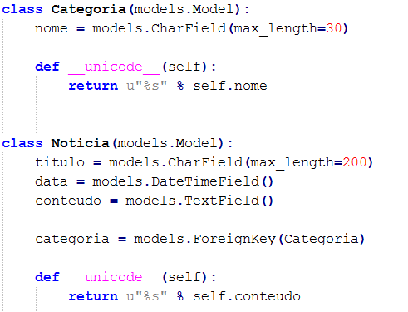
models.py

Slide 19
git checkout etapa3

Slide 20
admin.py
Configurações do painel administrativo
Por Modelo

Slide 21
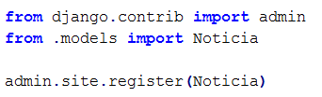
admin.py

Slide 22
settings.py
Adicionar a aplicação ‘noticias’ a lista de aplicações instaladas.
Permite monitorar os modelos
Permite usar o painel administrativo

Slide 23
git checkout etapa4

Slide 24
Arrumando o banco
python manage.py makemigrations
Gera as “migrações”
Alterações dos modelos em relação ao formato dos dados no banco de dados
python manage.py migrate
Executa as “migrações” direto no banco de dados
Avalia todas elas de forma sequencial

Slide 25
Criando um super-usuário
python manage.py createsuperuser
Usuário com acesso ao painel administrativo

Slide 26
Acessando o painel administrativo
python manage.py runserver
Rodando o servidor
http://localhost:8000/admin
Login: admin
Senha: sainf123

Slide 27
git checkout etapa5

Slide 28
views.py
Regras de negócio
Views personalizadas
Feitas “a mão”
Views genéricas
Pré-prontas
Ligam a camada do banco com a camada de apresentação

Slide 29
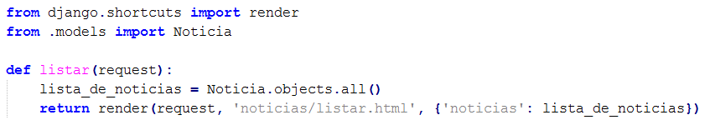
views.py

Slide 30
views.py

Slide 31
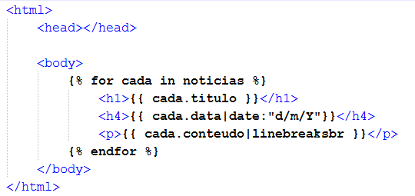
templates/noticias/listar.html

Slide 32
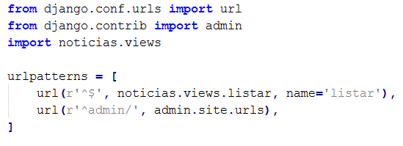
urls.py

Slide 33
Acessar o site
python manage.py runserver
http://localhost:8000/

Slide 34
git checkout etapa6

Slide 35
Herança de Template
{% extends ‘template.html’ %}
{% block nome %}

Slide 36
git checkout etapa7

Slide 37
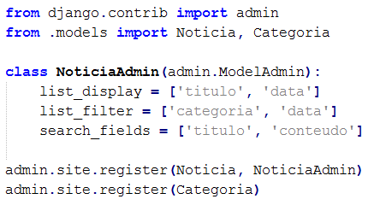
Admin melhor

Slide 38
Obrigado.
django@henrique.email
@ikkebr

